Slide 1




Slide 2
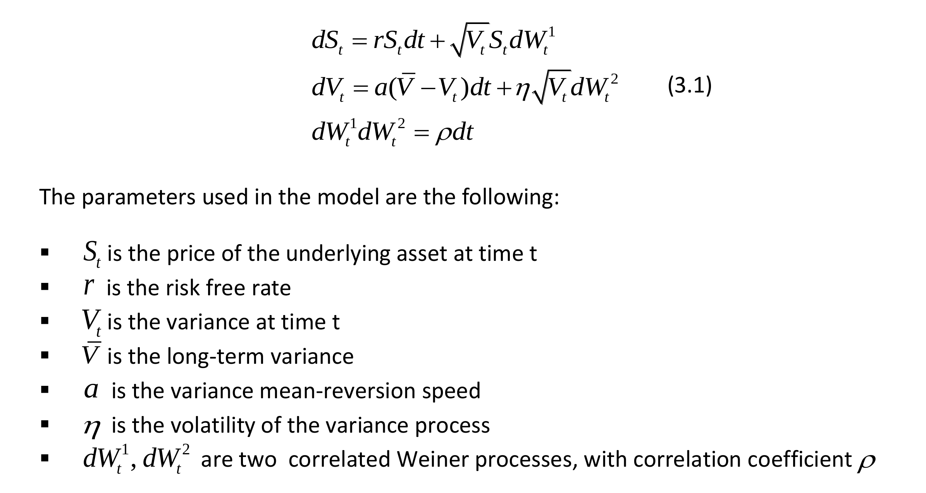

Slide 3
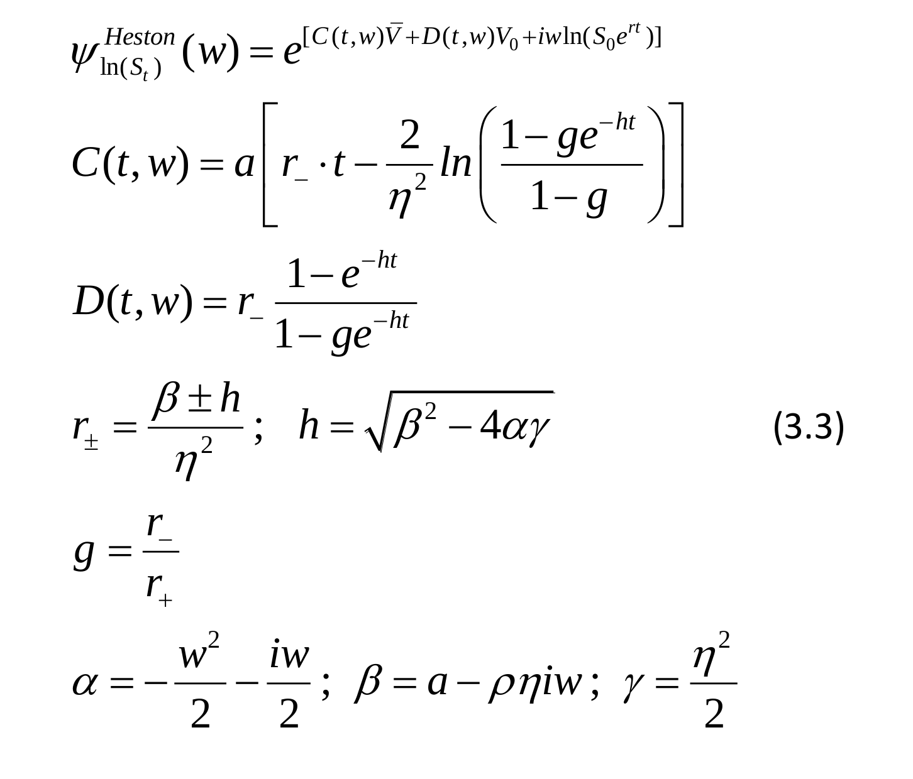

Slide 4

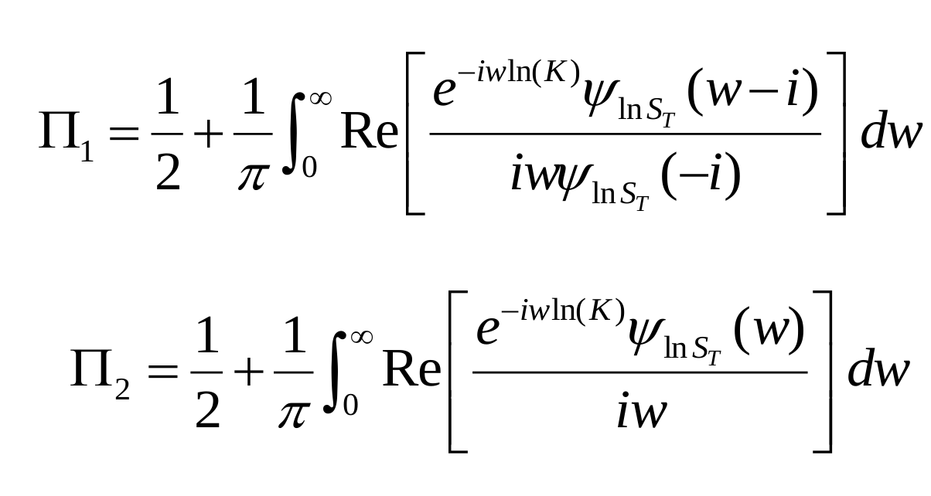
Call
Delta

Slide 5
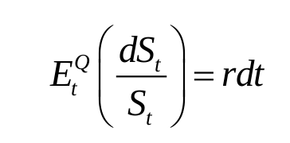


Esperanza del precio de la accion

Slide 6

Esperanza de la volatilidad

Slide 7


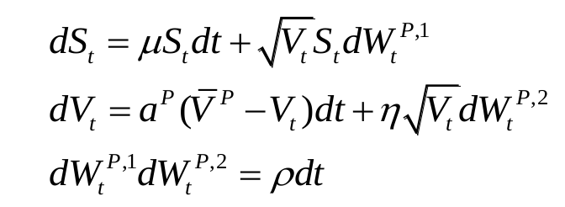
Expectacion CIR
Expectacion Browniana
Expectacion Browniana doble acoplado (?

Slide 8
